Slide 1

BouncyRun
Carmine Festa Mattia De Simone

Slide 2
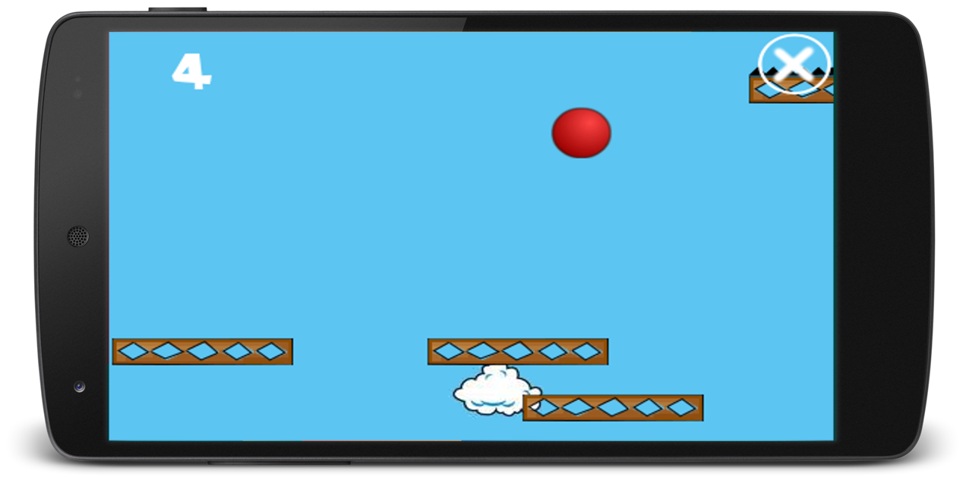
Problema affrontato
L'idea di sviluppare un mini-gioco si basa proprio sull'idea del successo ottenuto da molti altri mini-gioco mobile sullo store ufficiale del sistema operativo Android. il gioco che si andrà a sviluppare punterà sulla fusione di due giochi che hanno avuto molto successo negli anni passati.

Slide 3
Obiettivo dell’applicazione
L'obiettivo strategico del progetto è quello di inserirsi nel mercato dei mini-giochi mobile cercando di sfruttare l'onda generata da altri giochi precedenti i quali hanno indirizzato l'utenza del market verso la categoria arcade e mini-game. Per tentate di raggiungere questo intento il sistema sarà strutturato in modo da avere feature ispirate ai precedenti game esistenti e cercare di fornire una struttura social.

Slide 4
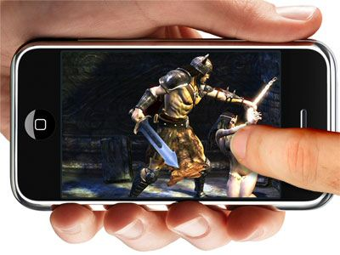
Analisi di mercato e della concorrenza
Stando ai dati raccolti da Forbes & Garnet, attualmente l’industria dei giochi mobile rappresenta uno dei segmenti di maggior crescita del mercato, favoriti da fattori quali
Diffusione degli smartphone
Prezzi in calo grazie agli ads
Tecnologie emergenti, quali HTML5 oltre a chip più potenti
Schermi Touchscreen particolarmente indicati per il gioco mobile
Capacità di collegare dispositivi a televisori e formare device ibridi
Nascita di store nativi per le piattaforme mobile (e non)

Slide 5
Analisi di mercato e della concorrenza
Mercato dei giochi mobile in continua crescita
Secondo le previsioni di www.idc.com, entro il 2015 vi saranno oltre due miliardi di devices
Un market valutato oltre i 735.1 miliardi!
Desktop:28.7%
Tablet:16.5%
Smartphone:70.5%

Slide 6
Trend Emergenti nel mercato
Chip più potenti
Grafica evoluta
Dinamiche migliori
Giochi più avanzati
Device mobile “ibridi”
Schermi estesi alla tv
Maggiore spazio sul display
Devices Touch
Sviluppo di applicazioni e giochi in HTML5
Cross-platform
Semplicità nello sviluppo
Nessuna conoscenza di nuova tecnologia richiesta

Slide 7
Analisi di mercato e della concorrenza
Secondo fonti quali ABI Research,Portio Research,firstpost.com entro il 2017 si avrà
Boom di download dagli store
Dagli attuali 56 miliardi di app scaricate si passerà a 200 miliardi
Prezzi decrementati e guadagni più alti
I prezzi decrementeranno e si passerà dagli attuali 265 miliardi di dollari a 387 miliardi
Complice l’advertising che raggiungerà un mercato di oltre 7.1 miliardi di euro
A favorire il tutto vi saranno anche connessioni più veloci
4G LTE
5G (in sviluppo)

Slide 8
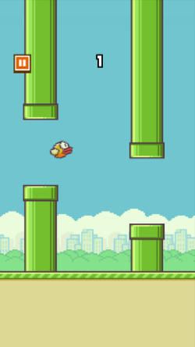
Analisi della concorrenza
Tra i giochi mobile di più successo, elenchiamo quelli a cui ci siamo ispirati nello sviluppo della nostra app
FlappyBird
Gioco molto semplice, tratta di far passare un uccello attraverso ostacoli
Fruttava al developer oltre 50 mila dollari giornalieri derivanti dalla pubblicità

Slide 9
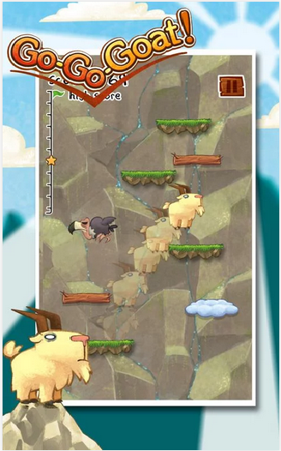
Analisi della concorrenza
Go Go Goat!
Il gioco che più rispecchia la app, tratta di far rimbalzare una capra su alcuni terrazzini con struttura endless
Caricato in settembre 2013 ha ricevuto oltre 5 milioni di download

Slide 10
La nostra app: Requisiti funzionali
Funzioni Social
Il gioco consentirà di pubblicare sui maggiori social network il punteggio della partita
Sensori
Per poter controllare l’inclinazione vi è la necessità di un sensore Accelerometro
Classifica mondiale
Gli utenti potranno sfidarsi in una classifica che riporterà la top 30 direttamente sul sito ufficiale
Menu di selezione
Per selezionare l’azione da intraprendere
Funzionalità Touch
Scelta obbligata dato che si strutturerà su device mobile

Slide 11
La nostra App: requisiti non funzionali
Efficacia
Necessario fornire un gioco che funzioni in tutti i suoi aspetti
Usabilità
Molti utenti non sono esperti, quindi è necessario fornire interfacce con alto livello di usabilità
Performance
Android gira su hardware molto vario, tra cui devices di bassa fascia, è necessario supportarli in quanto formano gran parte del mercato
Manutenibilità
In caso di problemi bisogna essere in grado di sistemarli col minimo sforzo
Sicurezza
I dati non devono poter essere compromessi o rubati
Privacy
Ogni utente ha diritto alla privacy e alla possibilità di eliminare i propri dati all’occorrenza
SQL-Lite
Servirà per salvare i dati riguardanti classifica e info giocatore nel device

Slide 12
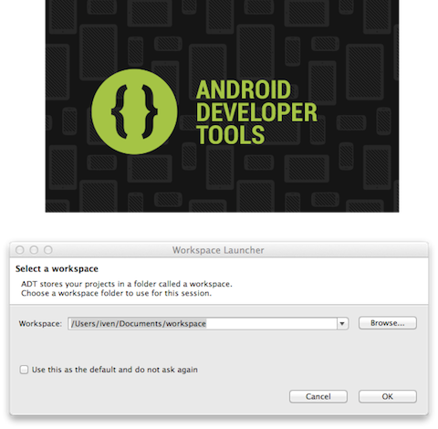
Fasi dello sviluppo
Configurazione dell’ambiente di sviluppo
La fase iniziale del progetto, molto importante in quanto si è dovuto settare a dovere l’IDE con relativo plugin di Android e relativo repository GIT
Si è seguito uno sviluppo con modello a cascata dato il tempo a disposizione ristretto

Slide 13
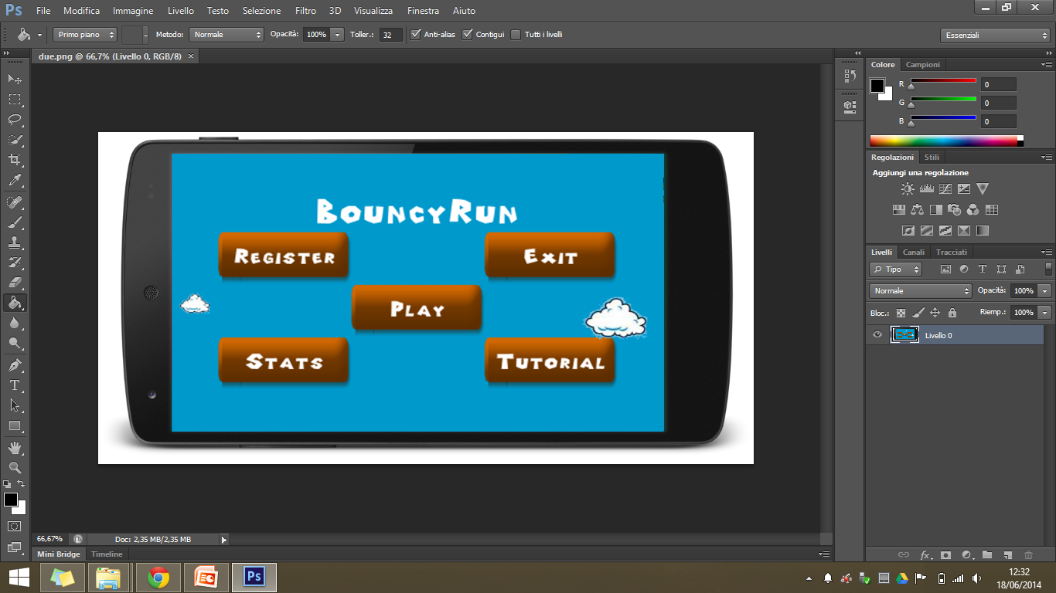
Fasi dello sviluppo
Inizio disegno grafica del gioco
In questa fase sono stati usati software di grafica della suite Adobe, tra cui Illustrator e Photoshop
La grafica è stata interamente fatta a mano e disegnata attraverso gli strumenti offerti dalla suite

Slide 14
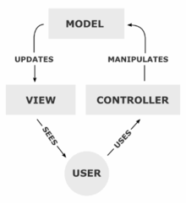
Fasi dello sviluppo
Progettazione e stesura RAD
Segue poi una attenta progettazione dell’architettura del gioco con stesura del RAD
L’architettura usata per il sistema è quella MVC che essendo strutturata nativamente in Android ha semplificato notevolmente la progettazione

Slide 15
Fasi dello sviluppo
Segue poi lo sviluppo sulla piattaforma Android con il linguaggio java e librerie native e sito web dinamico
Le fasi di progettazione e sviluppo sono state ripartite in modo equo tra i componenti del gruppo.
Sono state incontrate difficoltà con GIT in quanto non è ben supportato da Windows XP, sistema usato da uno dei componenti del gruppo.
Per risolvere è stato usato un pc comune e lo sviluppo è avvenuto interamnete nelle aule dell’università, con ripartizioni di circa 3 ore giornaliere di programmazione per circa 45 giorni.
Altre difficoltà sono state incontrate durante la fase finale di testing e debug che hanno portato via molto tempo.

